Slide 1

MICROSOFT POWERPOINT 2013
Bài 7: Chuẩn bị trình chiếu

Slide 2
NỘI DUNG BÀI GIẢNG
1
2
3
Mục tiêu bài học
Duyệt lại bài trình chiếu
Tùy chỉnh bài trình chiếu
4
Tổng kết bài học

Slide 3
Bài 7: Chuẩn bị trình chiếu
Mục tiêu bài học
  Duyệt bài trình chiếu như sử dụng chú thích/phê bình.
  Chèn, hiệu chỉnh và phúc đáp các chú thích/phê bình.
  Theo dõi các hiệu chỉnh trong bài trình chiếu.
  Các kỹ năng tùy chỉnh bài trình chiếu
  Sử dụng các công cụ kiểm tra khả năng truy cập và tính tương thích.
  Thiết lập buổi trình chiếu, sử dụng các công cụ trình chiếu, giao diện trình chiếu, diễn tập thuyết trình

Slide 4
Bài 7: Chuẩn bị trình chiếu
Duyệt lại bài trình chiếu
  Các thao tác sử dụng Comment và Compare
    Chèn Comments
    Hiển thị hoặc ẩn cửa sổ Comments
    Di chuyển qua lại giữa các Comments
    Chỉnh sửa một Comment
    Xóa một Comment cụ thể
    Xóa tất cả các Comment
    Hồi đáp một Comment

Slide 5
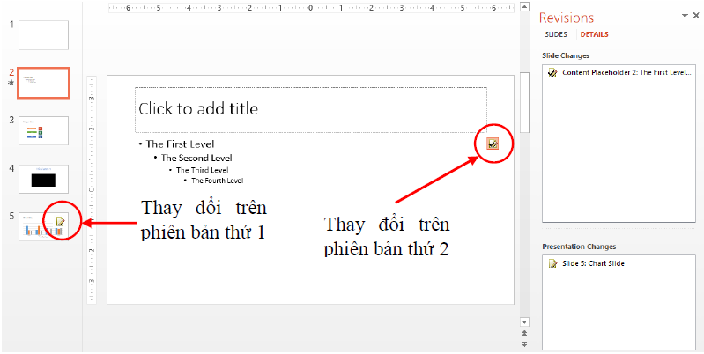
Bài 7: Chuẩn bị trình chiếu
    Kết hợp hai phiên bản của cùng một bài trình chiếu
    Ẩn/Hiện Revision Pane
    Hoàn tất quá trình xem lại và áp dụng tất cả sự chấp nhận/từ chối

Slide 6
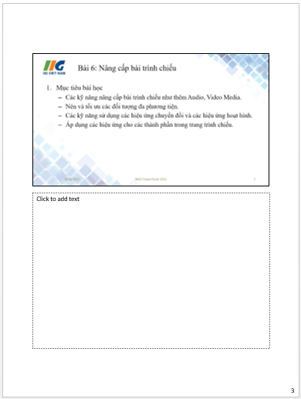
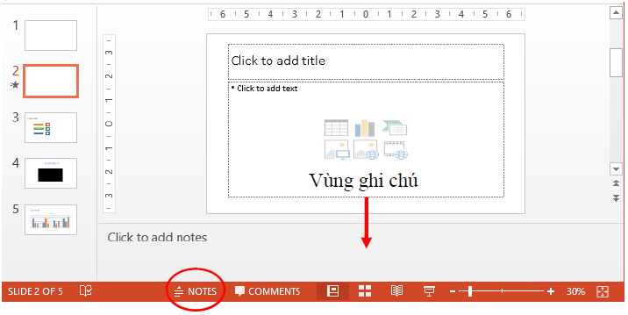
Bài 7: Chuẩn bị trình chiếu
Tùy chỉnh bài trình chiếu
  Các thao tác tùy chỉnh cho bài trình chiếu
    Nhập ghi chú cho người thuyết trình

Slide 7
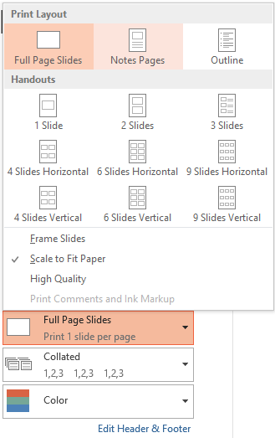
Bài 7: Chuẩn bị trình chiếu
    Thay đổi bố cục trang ghi chú
    In các trang ghi chú
    Nhúng font chữ vào bài trình chiếu (Embedding Fonts)

Slide 8
Bài 7: Chuẩn bị trình chiếu
    Thêm một mục nhập và thay thế vào danh sách AutoCorrect
    Kiểm tra và hiệu chỉnh lỗi chính tả trong bài trình chiếu

Slide 9
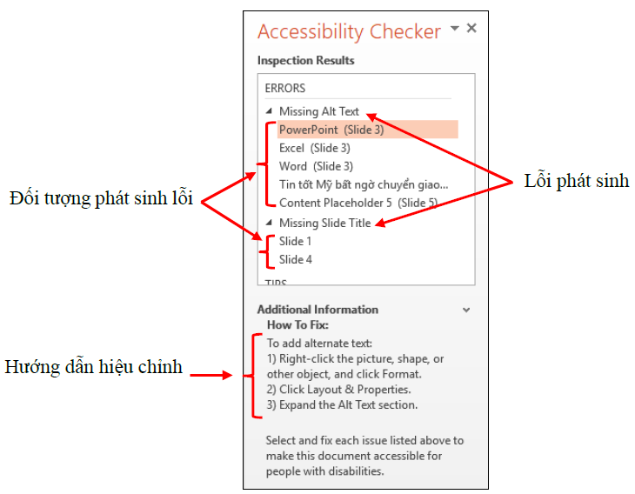
Bài 7: Chuẩn bị trình chiếu
    Kiểm tra toàn bộ bài trình chiếu
    Sử dụng công cụ kiểm tra khả năng truy cập và hiệu chỉnh lỗi
    Sử dụng công cụ kiểm tra tính tương thích

Slide 10
Bài 7: Chuẩn bị trình chiếu
    Kiểm tra và xóa các thuộc tính/đối tượng ẩn trong bài trình chiếu

Slide 11
Bài 7: Chuẩn bị trình chiếu
    Thiết lập buổi trình chiếu (Setting Up a Slide Show)

Slide 12
Bài 7: Chuẩn bị trình chiếu
    Sử dụng pen, highlighter hoặc laser pointer trên màn hình khi đang trình chiếu

Slide 13
Bài 7: Chuẩn bị trình chiếu
    Đổi màu Pen, Highlighter và LaserPointer
    Xóa các Annotation (các đánh dấu bằng Pen/Highlighter) khi đang trình chiếu
    Sử dụng các giao diện trình chiếu (Presenter View)

Slide 14
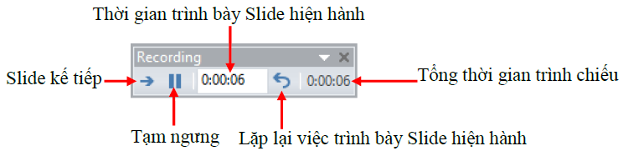
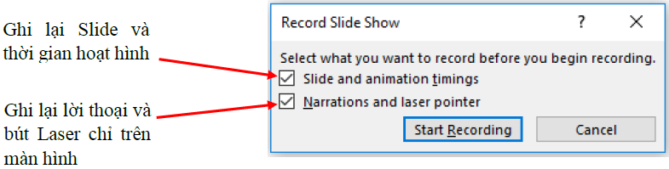
Bài 7: Chuẩn bị trình chiếu
    Diễn tập trình chiếu (Rehearsing a Presentation)
    Ghi lại bài bài trình chiếu (Recording a Presentation)

Slide 15
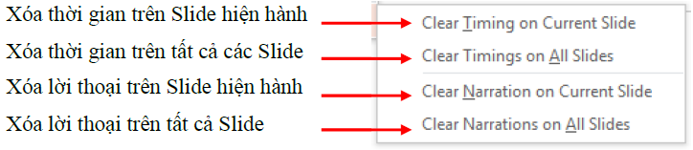
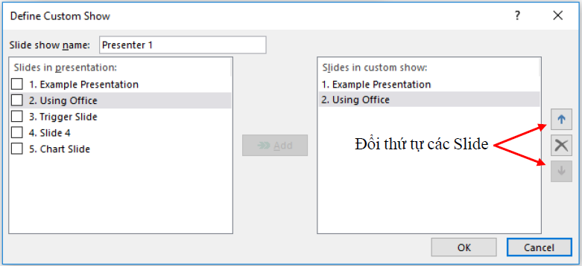
Bài 7: Chuẩn bị trình chiếu
    Xóa các kết quả ghi lại bài trình chiếu
    Tạo các trình chiếu tùy chỉnh (Custom Slideshows)

Slide 16
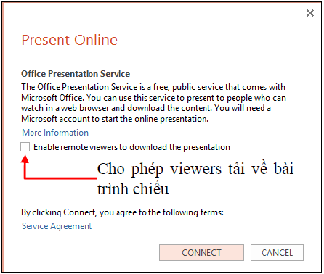
Bài 7: Chuẩn bị trình chiếu
    Trình bày trực tuyến (Presenting Online)

Slide 17
Bài 7: Chuẩn bị trình chiếu
Tổng kết bài học - Các kỹ năng liên quan đến bài thi MOS
  Sử dụng, hiệu chỉnh và phúc đáp chú thích/phê bình.
  Theo dõi hiệu chỉnh trong bài trình chiếu (Tracking Changes).
  Nhúng phông chữ.
  Hiệu đính bài trình chiếu (Proofing)
  Sử dụng công cụ kiểm tra khả năng truy cập và tính tương thích, đảm bảo tính tương thích cho bài thuyết trình.
  Thiết lập buổi trình chiếu.
  Sử dụng công cụ trình chiếu.
  Các thao tác tùy chỉnh diễn tập trình chiếu.
  Tạo các trình chiếu tùy chỉnh.

